Slide 1
Kyberšikana
Definice, měření a proč je to důležité
ZUR387
Lenka Dědková

Slide 2
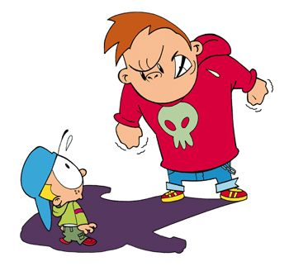
Tradiční (školní) šikana
Olweus (1991): je to
  Agresivní chování nebo úmyslné způsobení poškození,
  které je prováděno opakovaně v průběhu času
  a vyznačuje se nepoměrem sil mezi agresorem a obětí
  Více k času: Solberg, M. E., & Olweus, D. (2003). Prevalence estimation of school bullying with the Olweus Bully/Victim Questionnaire. Aggressive behavior, 29(3), 239-268.

Slide 3
Tradiční (školní) šikana II.
Přidávají se další 2 aspekty:
  Oběť neprovokuje šikanu (nenapadá agresora verbálně ani fyzicky)
  Šikana se objevuje ve známých sociálních skupinách (třída, kroužek)
Přímá / nepřímá (zjevná / skrytá)
Formy
  Vztahová agrese, sociální agrese (pomlouvání, lži, vylučování ze skupiny, ignorování, ponižování)
  Fyzické útoky, krádeže, ničení věcí
  Vydírání, vyhrožování

Slide 4
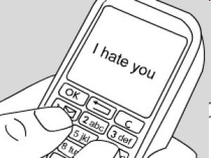
Kyberšikana
Bill Belsey – 2001 – autor termínu kyberšikana (cyberbullying, CB) - cyberbullying.ca, bullying.org
„používání informačních a komunikačních technologií k úmyslnému, opakovanému a nepřátelskému chování jednotlivce nebo skupiny, které vede k poškození a ublížení ostatních.“

Slide 5
Jak k ní dochází
Nadávky, urážky, vyhrožování
Pomlouvání
Šíření osobních a citlivých informací
  zveřejňování soukromé komunikace, svěřených „tajemství“
Vydávání se za někoho jiného, krádeže hesla
Vyloučení ze skupiny a ostrakizace
  např. vymazání profilu ze stránky Spoluzaci.cz
Upravování a zveřejňování fotografií
Happy slapping
  pořizování a šíření záznamu chování (původně fyzické napadání, ale také např. žák na záchodě, při zkoušení)
Prostředí - kdekoliv

Slide 6
Definice kyberšikany
Rysy kyberšikany:
  Útoky jsou agresivní a záměrně ubližující (uskutečňované individuálně nebo skupinou)
  Opakované
  Mocenská nerovnováha (oběť se nemůže efektivně bránit)
  Odehrává se prostřednictvím internetu či mobilních telefonů
  Oběť útoky vnímá jako zraňující (nejde o přátelské škádlení nebo vtipkování)

Slide 7
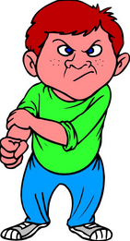
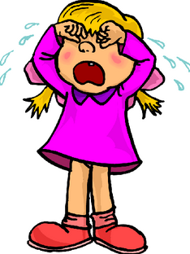



Slide 8

Opakování v CB
V tradiční šikaně – opakované obtěžování ze strany agresora/skupiny agresorů
U CB – i jednorázový akt od „agresora“ může mít repetitivní charakter – v případě zveřejnění obsahu, na který se opakovaně dívají další lidé
  Fotografie, videa, komentáře, diskuzní fóra
  U emailu, soukromých vzkazů a obtěžování mobilem je opakování nutné, abychom to mohli označit za CB

Slide 10
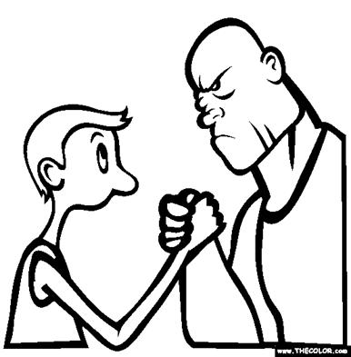
Nepoměr sil v CB
Tradiční šikana – větší fyzická síla, starší, sociálně silnější…
U CB - někteří autoři – nepoměr sil jako nepoměr v digital skills
    ale dnešní generace dětí má DS celkem vyrovnané
Nepoměr pak ve smyslu anonymní agresor – (agresorovi) známá oběť
    ale agresoři většinou neznámí nejsou
Zároveň na straně oběti bezmoc zveřejněný obsah kontrolovat

Slide 11
Přímá a nepřímá CB
Přímá – agresor sám je původce útoku na oběť
Nepřímá – prostředník – např. agresor se vydává za oběť, píše nevhodné komentáře na fórum, aby např. admin zablokoval účet; aby měla oběť problémy s rodiči..
  Možné (nevědomé) zapojení dospělých a autorit, které mají chránit

Slide 12
Další specifika CB
Neomezenost v prostoru a času, nemožnost utéct (Smith & Slonje, 2007)
CB probíhá i za nepřítomnosti oběti (přidávání komentářů, maily..)
Rychlé šíření obsahů na internetu
Široké publikum
Obtížná kontrola zveřejněného obsahu – nevíme, kdo všechno ho viděl, zkopíroval…
Soukromý charakter online komunikace (žádný dohled dospělých nad tím, co dospívající na internetu píší a dělají)

Slide 13

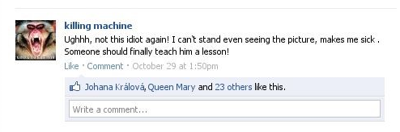
Je to CB?
Představte si následující komentář u fotky na FB skupině, která sdružuje vaše spolužáky a má např. 50 členů. „Killing machine“ se opakovaně podobným způsobem vyjadřuje o osobě na fotce, která v dané FB skupině není

Slide 14

Je to CB?
O jak závažný jev jde?

Slide 15
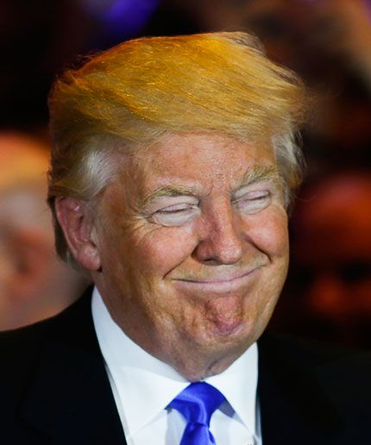
Je to CB?
O jak závažný jev jde?

Slide 16
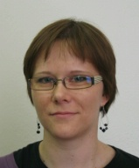
Je to CB?
O jak závažný jev jde?

Slide 17


Je to CB?
Skupiny na FB ?
  Např. „Nesnáším šampony!!...“, „Nechápu fotky před zrcadlem s vyšpulenou držkou-nějaký nový druh postižení?“, „Divnolidi v MHD“
www.peopleofwalmart.com, uglypeople.se, modnipeklo.cz ?

Slide 18
Typy online agrese
Pyzalski (2012): 6 typů podle toho, kdo je cílem:
  Online agrese vůči vrstevníkům (mladí, ze stejné skupiny, znají se)
  Online agrese vůči slabším (např. homeless, alkoholici, kteří o tom, že jsou terčem OA neví)
  Náhodná OA (oběť je agresorovi neznámá)
  OA vůči skupinám (např. etnickým, náboženským)
  OA vůči celebritám (a jinak známým osobám)
  OA vůči zaměstnancům školy

Slide 19
Typy online agrese
Pyzalski (2012): 6 typů podle toho, kdo je cílem:
  Online agrese vůči vrstevníkům (mladí, ze stejné skupiny, znají se)
  Online agrese vůči slabším (např. homeless, alkoholici, kteří o tom, že jsou terčem OA neví)
  Náhodná OA (oběť je agresorovi neznámá)
  OA vůči skupinám (např. etnickým, náboženským)
  OA vůči celebritám (a jinak známým osobám)
  OA vůči zaměstnancům školy
Zamyslete se nad možnými důvody jednotlivých typů OA (proč se jich agresor dopouští? Co tím získává?)

Slide 20
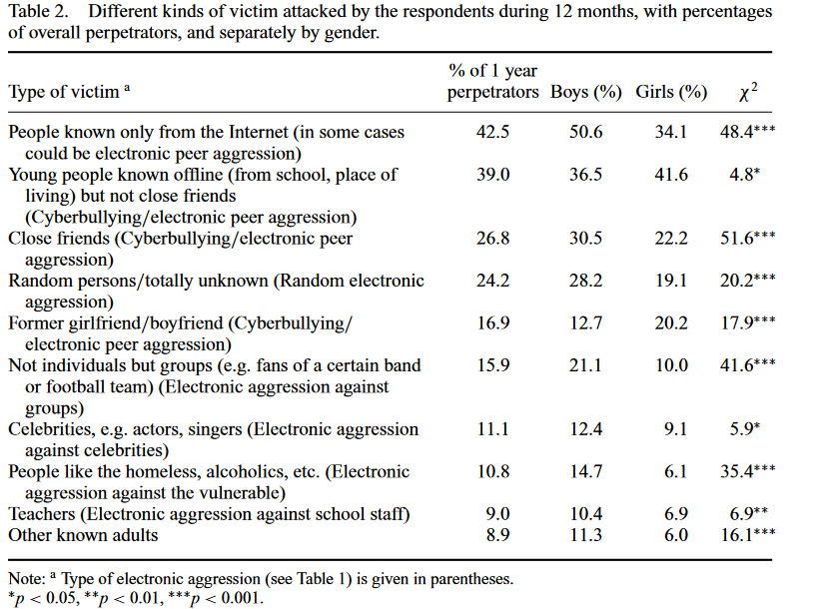
Pyzalski (2012)
Zaměření na to, na koho respondenti na internetu útočí (20 položek na chování, které může spadat pod OA)
Nejčastěji na náhodné oběti

Slide 21
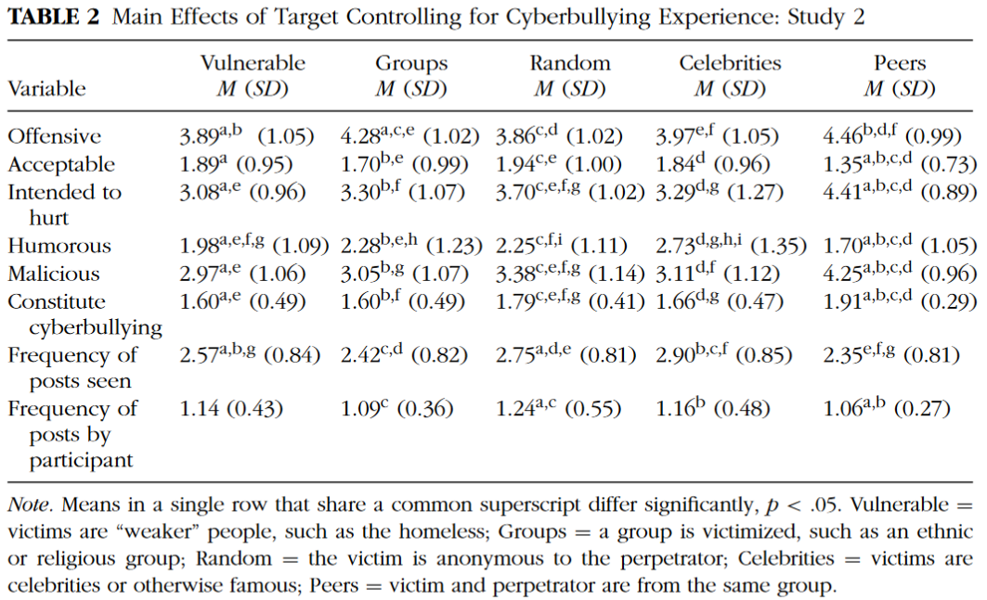
Whittaker & Kowalski (2015)
Zaměření na to, jak často různé typy online agrese respondenti na internetu vidí (využití klasifikace Pyzalského, ale vynechali učitele)
Vrstevník – nejméně častá; hodnocena jako nejzávažnější, nejméně vtipná, nejméně akceptovatelná, nejvíc zlá
Škála 1 (vůbec ne) – 5 (extrémně)

Slide 22
Výzkumy zaměřené na dospívající
→ mohou být oběti náhodné agrese, agrese ze strany vrstevníků, agrese vůči slabším, agrese vůči skupinám
→ agresoři – podle položení otázky teoreticky všechny typy
Nicméně: jako „kyberšikanu“ děti a dospívající nejčastěji vnímají právě agresi mezi vrstevníky a následně náhodnou agresi (Whittaker & Kowalski, 2015)
  Je pravděpodobné, že ve výzkumech, které přesně nedefinují typ oběti, respondenti (oběti a agresoři) intuitivně vypovídají převážně o těchto dvou typech
  Je otázka, o jakých typech agrese vypovídají bystandeři

Slide 23
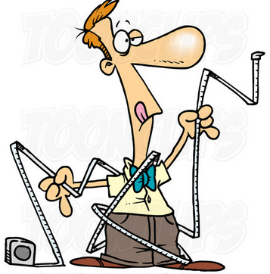
Problém měření CB
Dva nejčastější způsoby v surveys:
  Přímá otázka
  Otázky na konkrétní formy

Slide 24
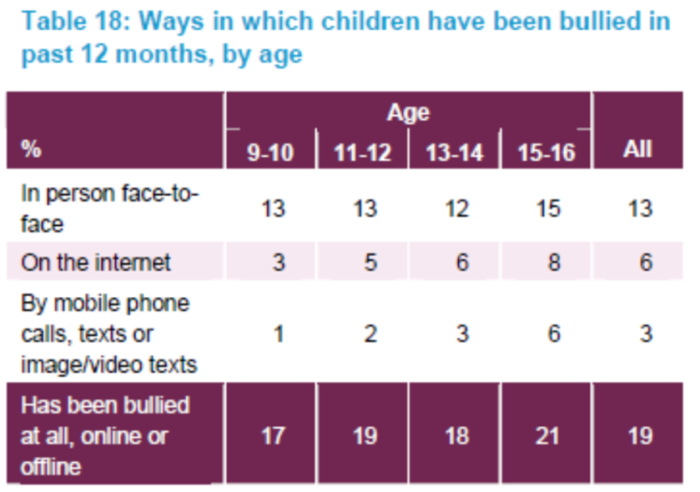
Přímá otázka/statement
I have been cyberbullied.
  14-15let, N = 171, 25% ano (Li, 2007)
EUKO II (Livingstone et al., 2011)
Děti nebo mladiství někdy někomu říkají nebo dělají sprosté nebo zraňující věci a toto se může opakovat několikrát v několika dnech. Toto může zahrnovat:
  Škádlení někoho stylem, jaký nemá rád
  Bití, kopání nebo strkání do někoho
  Odvrhování někoho
Když se někdo takto chová, může to být:
  Tváří v tvář (osobně)
  Přes mobilní telefon (texty, hovory, videoklipy)
  Přes internet (e-mail, komunikační aplikace, sociální sítě, chatovací místnosti)
Choval se k Tobě někdo v POSLEDNÍCH 12 MĚSÍCÍCH sprostě nebo zraňujícím způsobem?
Stalo se ti to za posledních 12 měsíců na internetu?

Slide 25
Otázka na konkrétní formy
Položka | Zažil/a jsem | Udělal/a jsem
Výhrůžky nebo urážky e-mailem nebo mobilem | 34 % | 24 %
Podvádění, předstírání cizí identity | 27 % | 31 %
Šíření pomluv e-mailem nebo mobilem | 19 % | 13 %
Nabourání se do něčí e-mailové schránky nebo IM a změna jeho hesla | 16 % | 15 %
Úmyslné zaslání viru | 15 % | 8 %
Nabourání se do cizího e-mailu nebo IM a posílání zpráv jeho jménem | 9 % | 9 %
N = 1416, 12-18 let, výběr z položek
Vandebosch a Cleemput, 2009

Slide 26
Otázka na konkrétní formy
Položka | Zažil/a jsem | Udělal/a jsem
Výhrůžky nebo urážky e-mailem nebo mobilem | 34 % | 24 %
Podvádění, předstírání cizí identity | 27 % | 31 %
Šíření pomluv e-mailem nebo mobilem | 19 % | 13 %
Nabourání se do něčí e-mailové schránky nebo IM a změna jeho hesla | 16 % | 15 %
Úmyslné zaslání viru | 15 % | 8 %
Nabourání se do cizího e-mailu nebo IM a posílání zpráv jeho jménem | 9 % | 9 %
Alespoň jednu formu zažilo/způsobilo | 62 % | 53 %
N = 1416, 12-18 let, výběr z položek
Vandebosch a Cleemput, 2009

Slide 27
Otázka na konkrétní formy
Položka | Zažil/a jsem | Udělal/a jsem
Výhrůžky nebo urážky e-mailem nebo mobilem | 34 % | 24 %
Podvádění, předstírání cizí identity | 27 % | 31 %
Šíření pomluv e-mailem nebo mobilem | 19 % | 13 %
Nabourání se do něčí e-mailové schránky nebo IM a změna jeho hesla | 16 % | 15 %
Úmyslné zaslání viru | 15 % | 8 %
Nabourání se do cizího e-mailu nebo IM a posílání zpráv jeho jménem | 9 % | 9 %
Alespoň jednu formu zažilo/způsobilo | 62 % | 53 %
Přímá otázka na kyberšikanu | 11 % | 18 %
N = 1416, 12-18 let, výběr z položek
Vandebosch a Cleemput, 2009

Slide 28
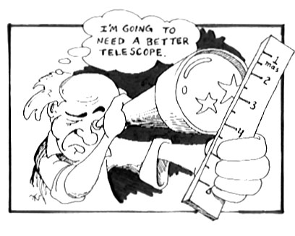
Problém měření CB
Cílová populace
  Věk, další specifika (vývojové poruchy, SES…)
Časové zarámování
  last 30 days, this school year, the last year, ever…
Přehledovky
  3-50 % (Tokunaga, 2010)
  Selkie et al., 2017 (pouze US populace)
    1-41% perpetration
    3-72% viktimizace
    2.3-16.7% Bully/victim
Single item measures typicky vedou k nižším prevalencím

Slide 29
Odlišení kyberšikany od „online obtěžování“
Online obtěžování jsou takové kyber-útoky, které nesplňují všechny rysy kyberšikany
  např. jednorázové kyber-útoky, vtipkování, agrese vůči celebritám,..
Proč je důležité je oddělovat:
  Abychom nepřeceňovali výskyt kyberšikany
  A nepodceňovali její důsledky
Online obtěžování je častější než kyberšikana a zároveň méně závažné

Slide 30
Kyberšikana
Online obtěžování

Slide 31
Odlišení soukromé a veřejné CB
V podstatě je lze pojímat jako „odlišné“ fenomény, které by mohly mít vlastní definici
  Pomohlo by to v hodnocení aspektu opakování
  Ale oběti často reportují překryvy

Slide 32
Definice CB v projektu COST
Někdy se stává, že lidé využívají internet nebo mobil k tomu, aby někomu úmyslně ublížili a způsobili mu nepříjemnosti. Mohou například rozesílat urážlivé a sprosté emaily, SMS zprávy nebo zprávy na ICQ či chatu, mohou zveřejnit nebo rozeslat něčí nelichotivou nebo upravenou fotku a někomu se posmívat, mohou se za někoho vydávat a jeho jménem psát dalším lidem a zesměšňovat ho, vyhrožovat mu, pomlouvat ho a podobně.
Toto jsou jen příklady toho, jak se mohou lidé prostřednictvím internetu nebo mobilních telefonů k sobě chovat způsobem, který má druhému ublížit. Takové chování se někdy může označovat jako kyberšikana.
Stalo se někdy, že by se takovým způsobem někdo choval k Tobě? Mohlo jít o jednorázovou událost nebo o sérii podobných událostí, které trvaly delší dobu. Mohl to udělat cizí člověk nebo i někdo známý.

Slide 33
COST: Kyberšikana x online obtěžování
Když se to dělo, jak moc Tě to trápilo?
Vůbec: 8%
Trochu: 34%
Dost: 40%
Opravdu hodně: 17%
Jen 6 % dětí jsou oběti
kyberšikany

Slide 34
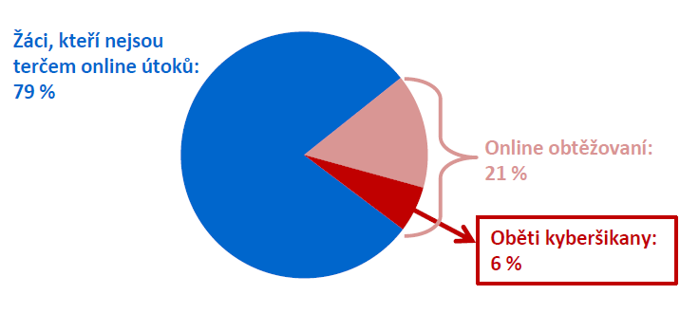
Kyberšikana x online obtěžování
Viz: http://irtis.fss.muni.cz/wp-content/uploads/2013/06/COST_CZ_report_II_CJ.pdf

Slide 35
Aktéři online obtěžování: COST

Slide 36
Aktéři online obtěžování: COST
75 % dětí nemá
s kyber-útoky
přímou zkušenost

Slide 37
Aktéři online obtěžování: COST
Jedná se pouze
o online obtěžování,
procenta pro
CB jsou nižší!

Slide 38
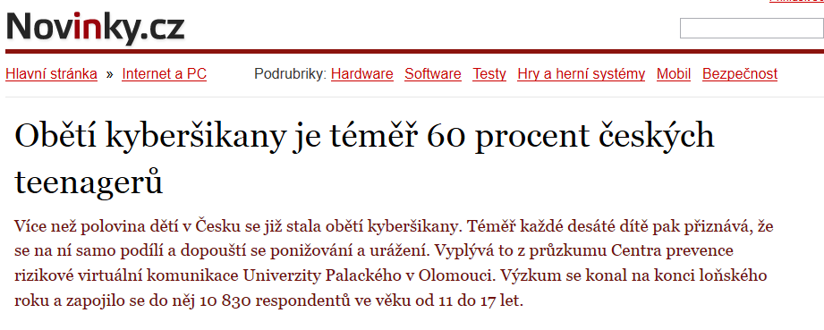
Výskyt kyberšikany II.
Napříč výzkumy a skupinami dotazovaných se reálný výskyt pohybuje do 20 % a často pod 10 %
Příliš vysoký výskyt kyberšikany je VŽDY podezřelý!
  V takovém případě jde o mícháni kyberšikany s online obtěžováním → při čtení mediálních zpráv buďte obezřetní

Slide 39
Překryv tradiční šikany a CB
COST:
  71 % obětí CB je zároveň obětí tradiční šikany
  88 % zná „svého“ agresora
    58 % případů někdo ze školy oběti
    29 % někdo známý odjinud než ze školy
    4 % někdo z internetu
    9 % někdo neznámý
Další výzkumy: překryvy až 95%

Slide 40
Longitudinální studie
CB je nestabilní jev, který je spíše přidružený k tradiční šikaně (ta je napříč časem stabilnější)

Slide 41
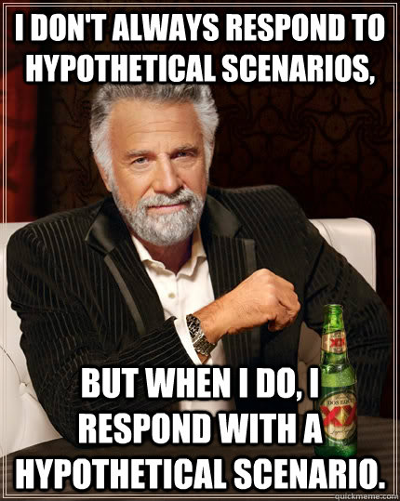
Problém měření CB
Neexistuje konsensus, ale pracuje se na něm!☺
Malá populace obětí a citlivost tématu → vysoké náklady na výzkum
Hypotetické scénáře

Slide 42
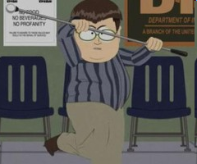
Známé případy CB
Star Wars kid (Ghyslain Raza) (2003) – „první případ CB se závažnými důsledky“
Ryan Halligan (2003)
Megan Meier (2006)
Ania Halman (2006)
Amanda Todd (2012)

Slide 43
Nejčastější..
Kanály:
  Nejčastější je prostřednictvím IM a sociálních sítí
Projevy:
  Nejčastější je slovní agrese (Juvonen & Gross, 2008)
Dopady:
  Nejzávažnější– zneužití fotografií nebo videí (Smith, et al., 2008).

Slide 44
Závěrem
CB je relativně nový fenomén, který se stále zkoumá
Není důsledkem využívání internetu – internet se jen stal dalším nástrojem, kde šikana může probíhat
Potřebná je především osvěta
  aby oběti věděly, co dělat a nebály se říct si o pomoc
  aby si „agresoři“ uvědomovali, že svým chováním na internetu mohou ubližovat

Slide 45

Literatura
Corcoran, L., Guckin, C. M., & Prentice, G. (2015). Cyberbullying or cyber aggression?: A review of existing definitions of cyber-based peer-to-peer aggression. Societies, 5(2), 245-255.
Černá, A., Dědková, L., Macháčková, H., Ševčíková, A., & Šmahel, D. (2013). Kyberšikana: Průvodce novým fenoménem. Praha: Grada.
Parris, L., Varjas, K., Meyers, J. & Cutts, H. (2011). High School Students' Perceptions of Coping With Cyberbullying. Youth & Society, XX(X) 1–23.
Price, M., Dalgleish, J. (2010). Cyberbullying: Experiences, impacts and coping strategies as described by Australan young people. Youth Studies Australia, 29 (2)
Pyżalski, J. (2012). From cyberbullying to electronic aggression: Typology of the phenomenon. Emotional and behavioural difficulties, 17(3-4), 305-317.
Riebel, J., Jäger, R.S., & Fischer, U.C. (2009). Cyberbullying in Germany – an exploration of prevalence, overlapping with real life bullying and coping strategies. Psychology Science Quarterly, 51 (3) 298-314.
Smith, P. K., Mahdavi, J., Carvalho, M., Fisher, S., Russell, S., & Tippett, N. (2008). Cyberbullying: its nature and impact in secondary school pupils. Journal of Child Psychology and Psychiatry, 49(4), 376-385.
Selkie, E. M., Fales, J. L., & Moreno, M. A. (2016). Cyberbullying prevalence among US middle and high school–aged adolescents: A systematic review and quality assessment. Journal of Adolescent Health, 58(2), 125-133.
Vandebosch, H. & Cleemput, K. Van (2008). Defining Cyberbullying: A Qualitative Research into the Perceptions of Youngsters. CyberPsychology & Behavior, 11(4).
Vandebosch, H. & Cleemput, K. Van (2009). Cyberbullying among youngsters: profiles of bullies and victims. New media & Society, 11(8), 1349–1371.
Whittaker, E., & Kowalski, R. M. (2015). Cyberbullying via social media. Journal of School Violence, 14(1), 11-29.
Ybarra, M. L., Diener-West, M., & Leaf, P. J. (2007). Examining the Overlap in Internet-Harassment and School Bullying: Implications for School Intervention. Journal of Adolescent Health, 41(6), 42-50.

